Slide 1


Путешествие в страну «Естестволяндию»!
Естестволяндия-это страна естественных наук!
Естество-это природа!
Какие науки изучают природу?
Мы предлагаем вам однодневное путешествие в загадочную страну знаний,название которой «Естестволяндия»!

Slide 2
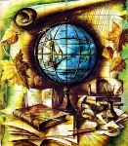

Станция «Географическая»
Я не знаю ,где встретится
Нам придется с тобой
Глобус крутится ,вертится,
Словно шар голубой.
И мелькают города и страны,
Параллели и меридианы,
И нигде таких пунктиров нету,
По которым нам бродить по свету.

Slide 3
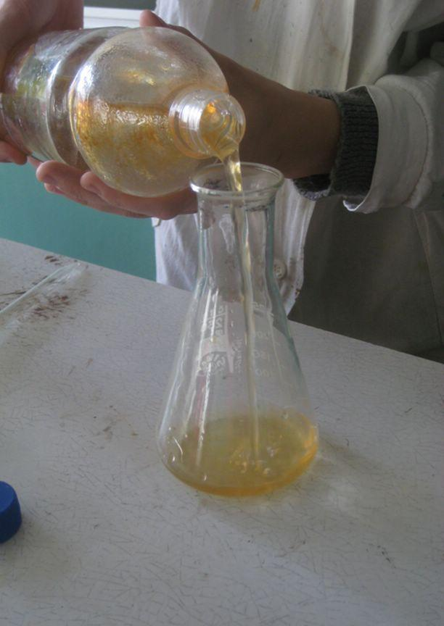
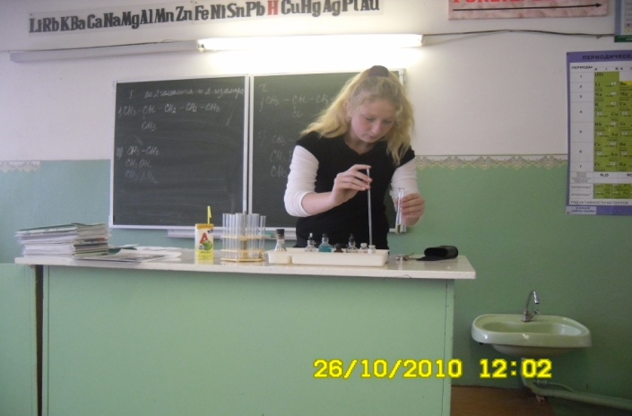
Станция «Химляндия»
Химия-наука чудес и превращений.
Трудно нам решать задачи,
Сложно опыт проводить,
Но не можем мы иначе-
Нам без химии не жить.

Slide 4
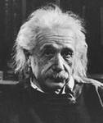

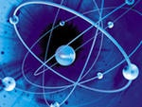
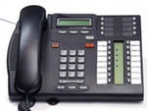
Станция «Физическая».
Физика нужна!
Физика важна!
Без нее не сделать нам ни шагу!
Как из березы получить бумагу?
Как мобильный телефон превратить в магнитофон?
Как получить незатухающий костер?
Как сделать умный полотер?
Как увидеть микромир?
Как создать нам новый мир?
Как нанотехнологии внедрить?
И параллельные миры заполучить?
Как заглянуть в другие времена?
Как в невесомости взрастить нам семена?
Ответ один: тут физика нужна!
Учи ее, и станешь умным ты,
Достигнешь с ней карьерной высоты!

Slide 5



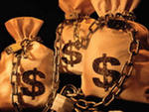
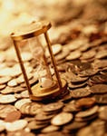

Станция «Экономическая»
Науки разные нужны
Науки всякие важны
Без экономики, друзья,
Нам прожить никак нельзя.
Пусть каждый сможет без труда
Решить задачу: где, когда
и под какой процент удобно
взять ссуду в банке,
а затем легко ее пустить в обмен,
купив машину без проблем.

Slide 6


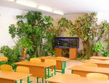
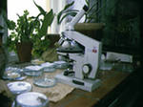
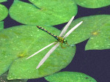
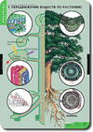
Станция «Биологическая»
Биосфера, биосфера!
Что за принцип?
Где здесь мера?
Организмы роль играют,
Оболочку ту слагают.
Все по нишам и по средам
Разбежались пообедать.
Каждый угол занимает,
Конкурента не пускает.
И уютный строят дом,
Размножаются все в нем.

Slide 7
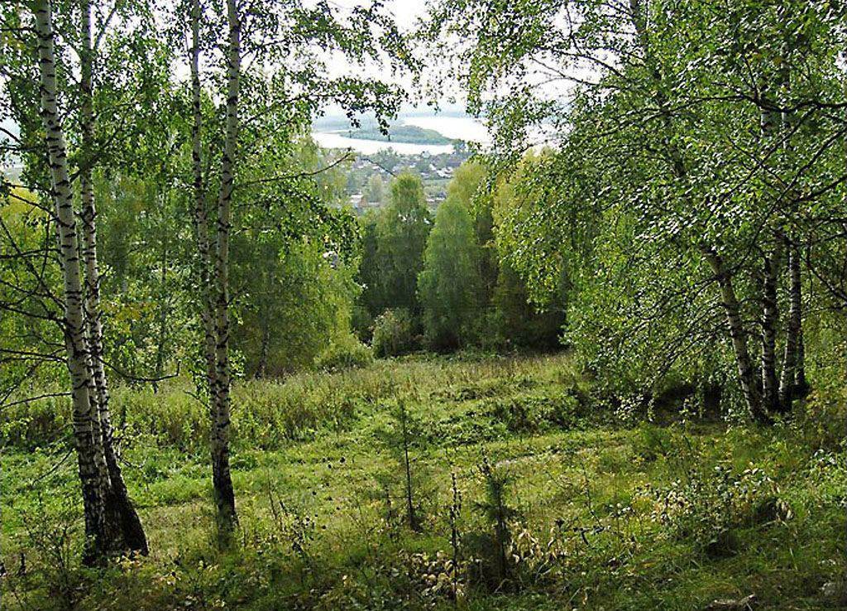
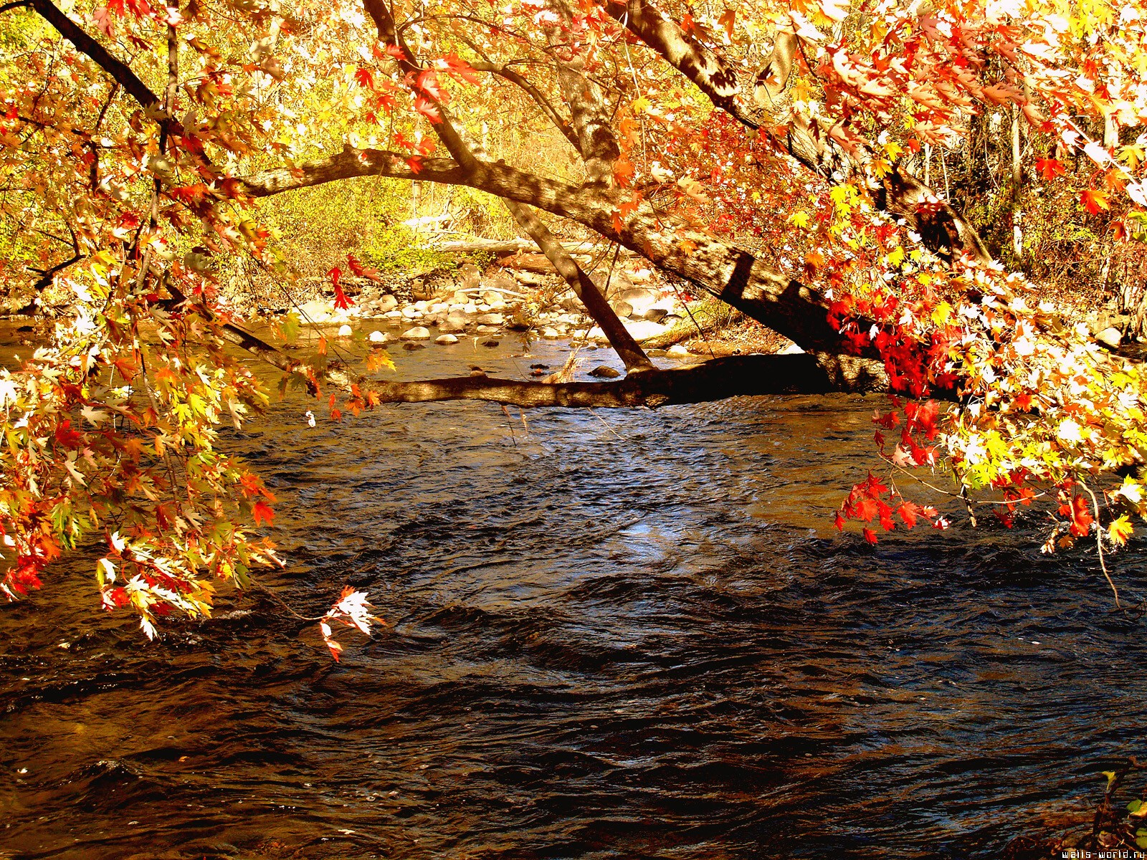
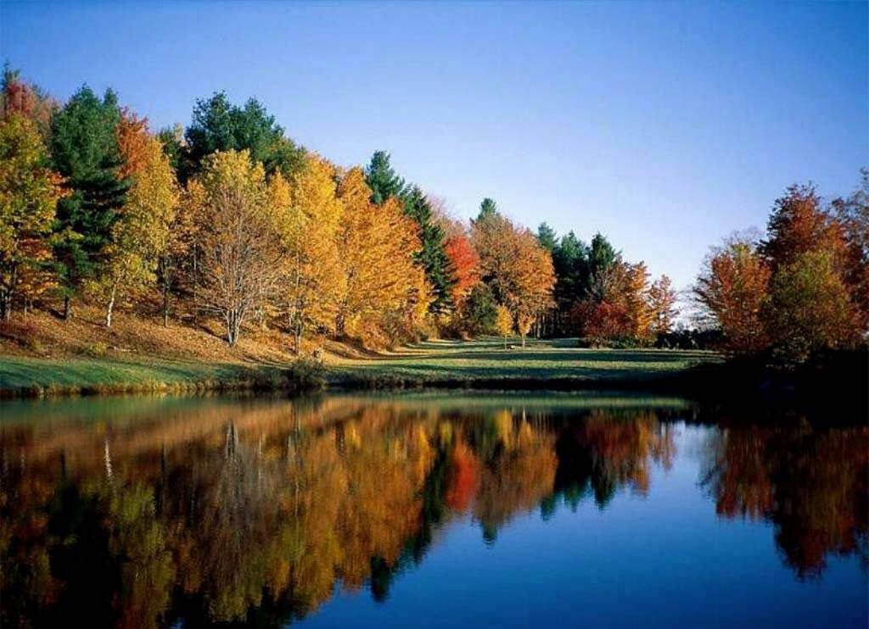

Красавица Земля! В тебя мы Влюблены!
В твои поля, моря и реки!
В твои леса, луга и ручейки.
Как хорошо жить все-таки на свете,
Жить на прекрасной голубой планете.
Щедра богатствами природа
Мы радостно встречаем каждый день!
Хватает всем нам кислорода
Но есть сомнения тень.
Что ожидает всех нас завтра?
А может через несколько лет.
Будет ли все так чудесно
И не померкнет ли свет.
Должны подумать сегодня
Как нашу планету сберечь?
И наше богатство природное
От возможной беды уберечь.

Slide 8

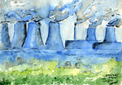

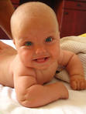
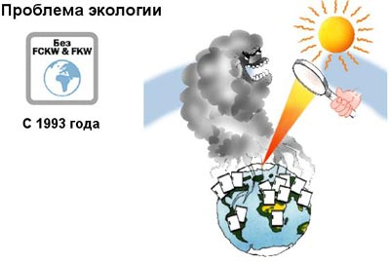
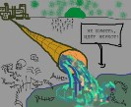
Какую природу нарисую Я?!

Slide 9
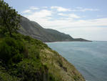
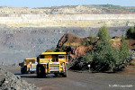
Планета Земля – это не наша собственность, с которой можно делать все, что угодно.
Нам доверено лишь управлять её богатствами.
Это налагает ответственность за её
благополучие на каждого члена человеческой семьи.

Slide 10
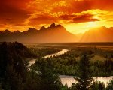
Мы любим тебя Земля!

Slide 11
Путеводитель в страну «Естестволяндия»
8 апреля
1.Экологическая викторина – 5 классы.
2.Заочная викторина по экономике для учащихся 6 классов.
3.КВН естественных наук для учащихся 7-9 классов.
4.Выпуск газеты « за страницами учебника химии».
5.Викторина по географии для учащихся 6 классов.
6.Мозговой штурм: кроссворды,ребусы,головоломки.
Желаем удачи!

